Slide 1
HÁT VÀ VẬN ĐỘNG

Slide 2
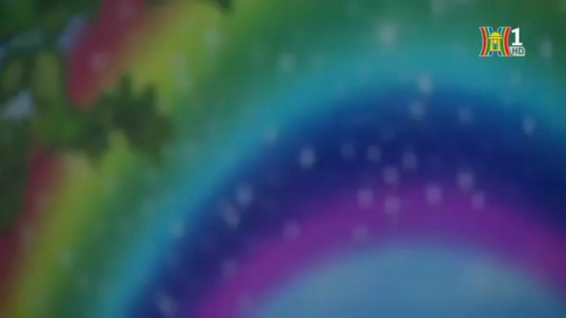

Slide 3
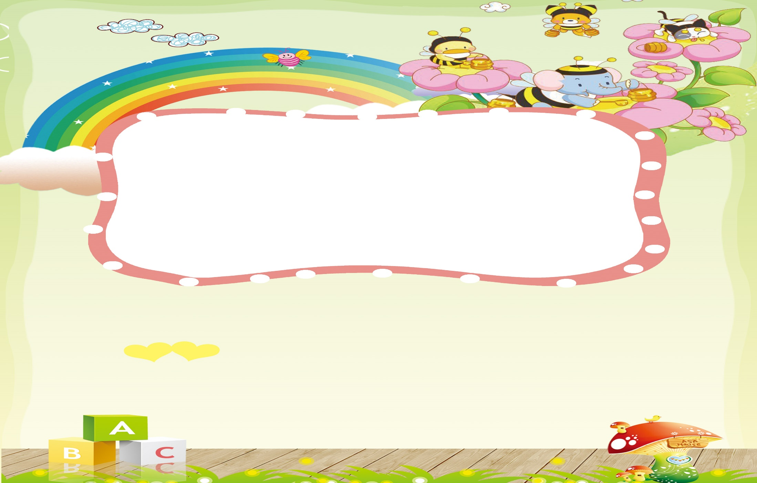

TIẾNG VIỆT
ÔN TẬP GIỮA HỌC KÌ 2
TIẾT : 5

Slide 4
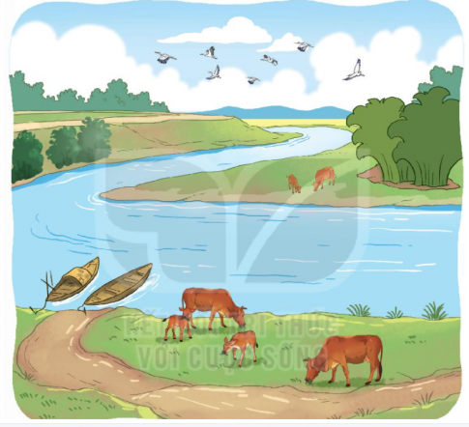
Bài 6. Quan sát tranh và tìm từ ngữ: a. Chỉ sự vật. M: Con thuyền b. Chỉ màu sắc của sự vật: M: nâu

Slide 5
THẢO LUẬN NHÓM 4

Slide 6
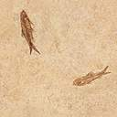
Từ ngữ chỉ sự vật | Từ ngữ chỉ màu sắc của sự vật
M: Con thuyền | nâu
Dòng sông
xanh biếc
Bầu trời
xanh thẳm
Mây
trắng
Con đường
nâu đất
Đàn cò
trắng
Bãi cỏ
xanh rờn
Đàn bò
vàng

Slide 7

CHÚC CÁC EM
CHĂM NGOAN HỌC GIỎI

